Slide 1
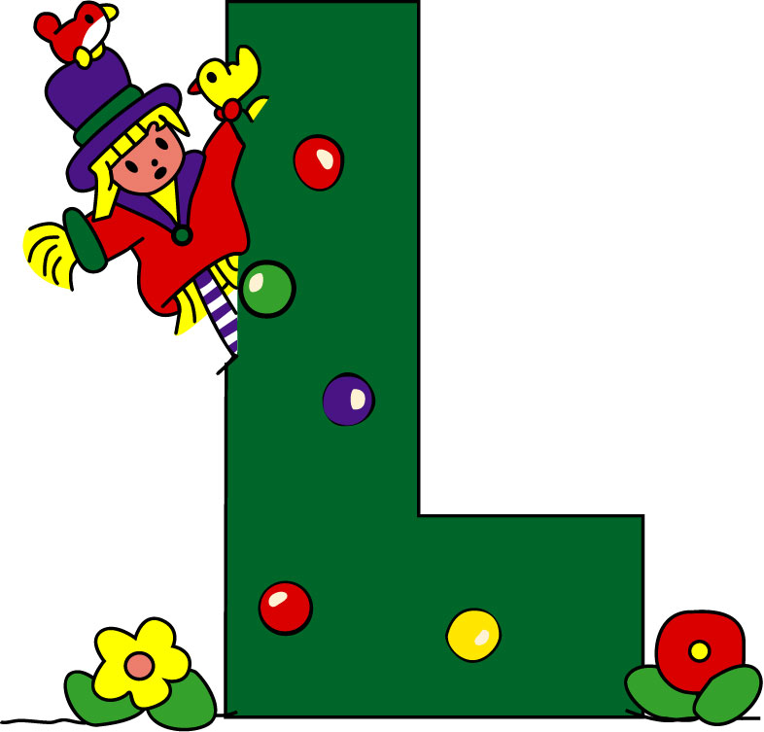
Ludoteca Municipal
de Binéfar

Slide 2
PEQUEÑOS JUEGOS
GRANDES MOMENTOS
XII

Slide 3
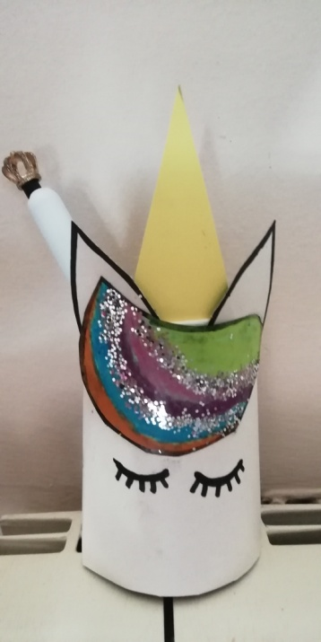
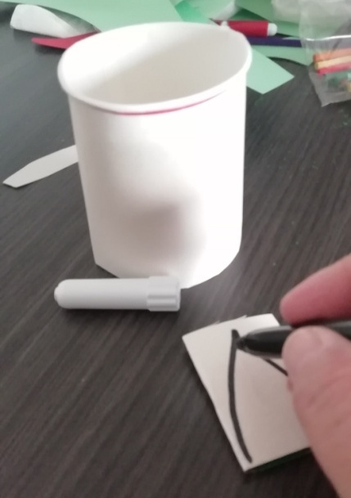
UNICORNIO PORTA LAPICES
Pégalo y ya lo tienes
Con un vaso y cartulina,
dibuja las piezas
IDEAAAAAL!!

Slide 4
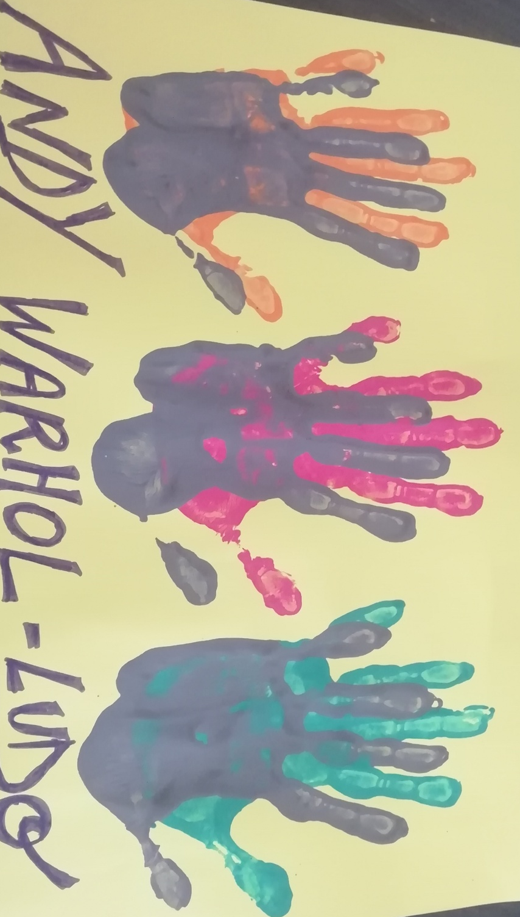
ERES UN ARTISTA!!!
1.Necesitas: Una cartu y Tu imaginación.

Slide 5
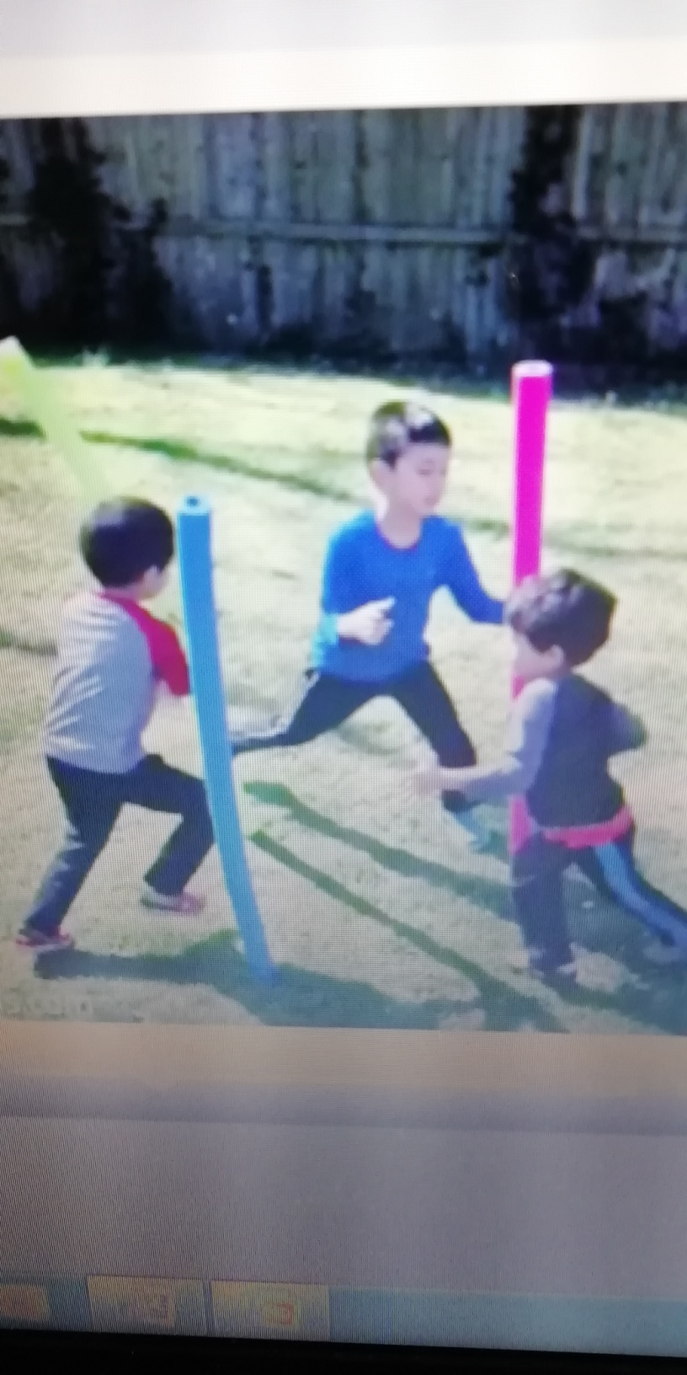
AHORA JUGAMOS TOD@S

Slide 6
CHURRO VAAA, CHURRO VIENEEE
En este juego podemos jugar todos a la vez.
Necesitas unos churros de piscina, tantos como juguéis.
Hacemos un círculo, y a la de tres dejamos nuestro churro y vamos a por el que tenemos más cerca, todos en la misma dirección.
Si el churro se cae al suelo y no lo has cogido…. te quedas sin jugar.

Slide 7
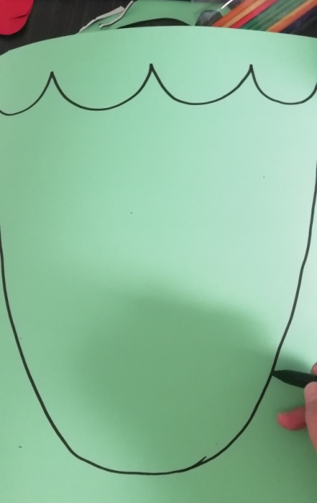
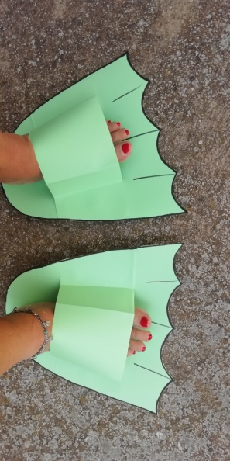
SALTA LA RANAAA
Póntelas en los
pies, y a ver quien
llega antes.
Con una cartu,
haz tu anca de rana
ES UN POCO DIFICIIIL

Slide 8
Hasta la semana
que viene….
NOS VEMOS PRONTO
CHIC@S

